Slide 1
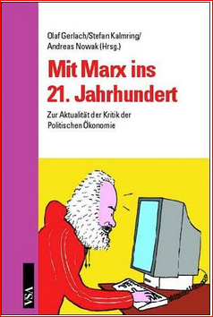
Attac Rüsselsheim: Geld & Finanzmärkte - Marx & Kryptogeld
Attac
Regionalgruppe
Rüsselsheim
9. März 2020
Die Zukunft des Geldes Bargeld? Digitales Zentralbankgeld? Gar kein Geld? Was ist so kryptisch an den Kryptowährungen?
© Reiner Germeroth

Slide 2
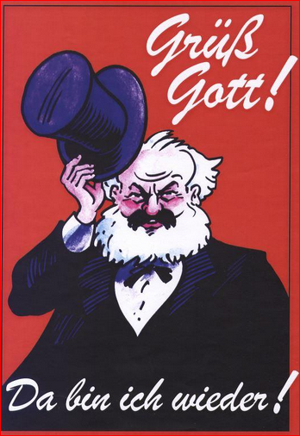
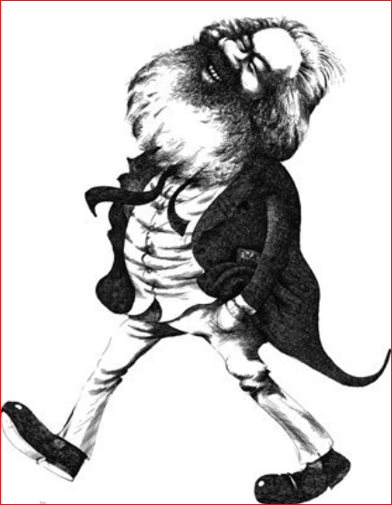
Attac Rüsselsheim: Geld & Finanzmärkte - Kryptogeld
Alter weißer Mann aus dem 19. Jahrhundert
Globalisierung: „Das Bedürfnis nach einem stets ausgedehnteren Absatz für ihre Produkte jagt die Bourgeoisie über die ganze Erdkugel. …
Ökologie: „Schmeicheln wir uns indes nicht so sehr mit unseren menschlichen Siegen über die Natur. Für jeden solchen Sieg rächt sie sich an uns. … „ Selbst die ganze Gesellschaft, eine Nation, ja alle gleichzeitigen Gesellschaften zusammen genommen, sind nicht Eigentümer der Erde. Sie sind nur ihre Besitzer, ihre Nutznießer und haben sie als boni patres familias (gute Familienväter) den nachfolgenden Generationen verbessert zu hinterlassen“
Automatisierung: „In dem Maße aber, wie die große Industrie sich entwickelt, wird die Schöpfung des wirklichen Reichtums abhängig weniger von der Arbeitszeit und dem Quantum angewandter Arbeit als von der Macht der Agentien … abhängt vom allgemeinen Stand der Wissenschaft und dem Fortschritt der Technologie, oder der Anwendung dieser Wissenschaft auf die Produktion.“
© Reiner Germeroth
Notes:
Das Bedürfnis nach einem stets ausgedehnteren Absatz für ihre Produkte jagt die Bourgeoisie über die ganze Erdkugel. Überall muß sie sich einnisten, überall anbauen, überall Verbindungen herstellen. Die Bourgeoisie hat durch ihre Exploitation des Weltmarkts die Produktion und Konsumtion aller Länder kosmopolitisch gestaltet. An die Stelle der alten lokalen und nationalen Sebstgenügsamkeit und Abgeschlossenheit tritt ein allseitiger Verkehr, eine allseitige Abhängigkeit der Nationen voneinander.“

Slide 3
Attac Rüsselsheim: Geld & Finanzmärkte - Marx & Kryptogeld
Alter weißer Mann aus dem 19. Jahrhundert II
Marx=19. Jahrhundert: Geldware mit Gold-/Silberdeckung , Keine Aktiengesellschaften Keine Hedgefonds, Private Equity, … CDOs, CDS‘, Futures, … Marx 1858: „ Die Hauptschwierigkeit in der Analyse des Geldes ist überwunden, sobald sein Ursprung aus der Ware selbst begriffen ist. Unter dieser Voraussetzung handelt es sich nur noch darum, seine eigentümlichen Formbestimmtheiten rein aufzufassen, was einigermaßen erschwert wird, weil alle bürgerlichen Verhältnisse vergoldet oder versilbert, als Geldverhältnisse erscheinen, und die Geldform daher einen unendlich mannigfaltigen Inhalt zu besitzen scheint, der ihr selbst fremd ist.
In der folgenden Untersuchung ist festzuhalten, daß es sich nur um die Formen des Geldes handelt, die unmittelbar aus dem Austausch der Waren herauswachsen, nicht aber um seine, einer höhern Stufe des Produktionsprozesses angehörigen Formen, wie z.B. Kreditgeld. Der Vereinfachung wegen ist Gold überall als die Geldware unterstellt.“
© Reiner Germeroth

Slide 4
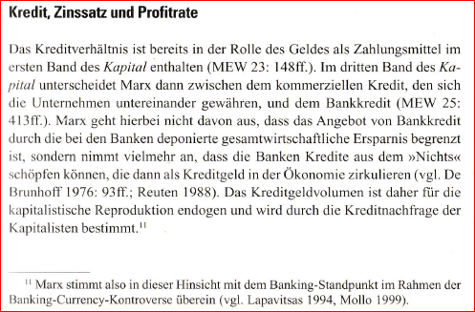
Attac Rüsselsheim: Geld & Finanzmärkte - Marx & Kryptogeld
Alter weißer Mann aus dem 19. Jahrhundert III
← E. Hein: Die marxsche Theorie der Kapitalakkumulation
© Reiner Germeroth

Slide 5
Attac Rüsselsheim: Geld & Finanzmärkte - Kryptogeld
© Reiner Germeroth

Slide 6
Attac Rüsselsheim: Geld & Finanzmärkte - Kryptogeld
Geld als Zeichen
Dieses Verständnis von Geld als gesellschaftlich anerkanntes und garantiertes
Zeichen für Wert ist nun kompatibel mit einem modernen Geldsystem
als Hierarchie von Zahlungsversprechen mit von unten nach oben zunehmender gesellschaftlicher Validität und Liquidität, in dem Zahlungen zwischen zwei Parteien durch die Übergabe von Zahlungsversprechen Dritter mit höherer gesellschaftlicher Akzeptanz erfolgen (vgl. z.B. Foley 1987, 520). Ein solches Geldsystem zeichnet sich nach Graziani (1989), einem Vertreter des »monetary-circuit«-Ansatzes, durch folgende Eigenschaften aus: 1. Geld ist immer ein Geldzeichen und keine Geldware (HJK: ???) 2. Geld muß als finales Zahlungsmittel akzeptiert werden und 3. Zahlungen können nicht mit Zahlungsmitteln erfolgen, die vom Zahlenden selbst geschöpft werden. Dieses Konzept setzt für den jeweiligen gesellschaftlichen Raum ein Zahlungsmittel von höchster gesellschaftlicher Validität und Liquidität voraus. In der modernen kapitalistischen Ökonomie ist dies das durch die gesellschaftliche Institution »Zentralbank« oder den Staat garantierte Zentralbankgeld als nur noch gegen sich selbst einlösbares Zahlungsversprechen. Ein solches Geldsystem scheint mit der aus der Marxschen monetären Werttheorie abgeleiteten Geldkategorie vollkommen verträglich zu sein. (Quelle: E. Hein, Bedeutung von Geld und Zins in der Marxschen Ökonomie. Prokla 1/1998)
© Reiner Germeroth

Slide 7
Attac Rüsselsheim: Geld & Finanzmärkte - Marx revisited
Internethandel
VLZ DB -> „ABC Bücherdienst“ -> 04/1998 wurde der „ABC Bücherdienst“ von Amazon gekauft -> Amazon.de Zahlungsformen (1998) Überweisung, die Lastschrift, teilweise auch Kreditkartenzahlungen oder die Nachnahme. Diese Zahlungsverfahren auch bei Online-Bestellungen einzusetzen ist problemlos. … Elektronische Zahlungsverfahren, die von diesen relativ verbraucherfreundlichen Bedingungen wieder abrücken wollen, z.B. durch eine elektronische Sofort-Zahlung bei der Bestellung oder durch aufwendige Authentifizierungsverfahren, werden es deshalb schwer haben, sich durchzusetzen. (Quelle FZKA, „Blütenträume – Zahlungssysteminnovationen u. Internethandel“ 1998) Kryptologie: PGP, Secure Socket Layer (SSL) , Secure Electronic Transaction (SET) (verschlüsselte Kommunikation bei Zahlungsinfomationen). Beteiligte: IBM, Microsoft, Citibank, VISA, Mastercard, Dt. Bank, Karstadt, Otto, Neckermann, Quelle, … Bsple. Mondex, eCash, Cybercash, Geldkarte: „Das eCash-System ist ein Einweg-Token-System, in dem die digitalen Objekte, die lokal auf dem Computer des Zahlenden gespeichert sind, einmal und nur einmal für Zahlungen benutzt werden können. ... Zahlungen von einer Person an eine andere (peer to peer) sind ebenfalls möglich, setzen de facto aber die Vermittlung der Bank voraus, die stets die eingereichten gegen neue digitale Objekte umtauscht.
© Reiner Germeroth
Notes:
Vgl. Marx K1: Geld erklärt aus Warenhandel, hier e-Geld erklärt aus e-Commerce. Marx: „Die Handmühle ergibt eine Gesellschaft mit Feudalherren, die Dampfmühle eine Gesellschaft mit industriellen Kapitalisten.“ (Elend der Philosophie). Hier: der stationäre Einzelhandel ergibt ein Geldsystem mit Vorrang für Bargeld,Schecks, … ec-Karte der Internethandel ergibt eine Gesllschaft mit Vorrang bei e-Zahlungen bis zu e-Geld(?). Aber nicht Bedarf an Gebrauchsgütern/Dtleistungen steuert, was hergestellt wird, sondern G -> G‘

Slide 8
Attac Rüsselsheim: Geld & Finanzmärkte - Marx revisited
Digitale Tauschmittel
Digicash 1994: Feldversuch mit einer privaten Tauschwährung „cyberbucks“.
Anders Regionalwährungen: Bindung an gesetzliche Zahlungsmittel
„Elektronisches Geld“ mit beschränkter Geltung
„Hilfszahlungsmittel“ / Geldersatzmittel / Geldsurrogate) ersetzen Bargeld oder Buchgeld partiell :
u.a. Wertmarken, Gutscheine und Briefmarken (Schuldscheine und Wechsel)
viel stärker auf ein Vertrauensverhältnis zwischen Herausgeber, Zahlendem und Empfänger angewiesen.
Solcher Art Hilfszahlungsmittel entstehen nun (1998) auch im Zusammenhang elektronischer Zahlungssysteme und des Internet.
© Reiner Germeroth

Slide 9
Attac Rüsselsheim: Geld & Finanzmärkte - Marx revisited
Digitale Tauschmittel -> Geldschöpfung
Eine gern und kontrovers geführte Diskussion geht um die sogenannte „peer-to-peer“-Funktion (auch „purse-to-purse“). Gemeint ist damit, daß „elektronisches Geld“ nicht nur zwischen Geldherausgeber und Kunde und zwischen Kunde und (durch den Herausgeber legitimierten) Händler transferiert werden kann, sondern auch direkt zwischen den Geldbesitzern ohne Einbezug einer weiteren Instanz. (bargeldnah)
Auch für e-Geld !: Zirkulationsmittel / Zahlungsmittel / Wertaufbewahrung / Maß der Werte
Bisher (1998) nur „Verfügungsinstrumente über Buchgeld“ ! (Beispiele s.o. ; Apple Pay etc) Definition e-Geld (FZKA 1998): a) geht ohne Girokonto B) geht ohne Bank/Autorisierung c) anonym d) Fernzahlungen möglich
© Reiner Germeroth

Slide 10
Attac Rüsselsheim: Geld & Finanzmärkte - Marx revisited
Digitale Tauschmittel -> Geldschöpfung
FZKA-Formulierungen 1998:
e-Geld = neue Geldform mit spezifischen Zahlungsinstrument / endgültige Erfüllungsleistung durch Übertragung von Buchgeld/Bargeld durch kontoführende dritte Partei (~= Bank ; deztrl. Netzwerk-Software) Fazit: „Trotz technisch brauchbarer Konzepte, nach denen unfälschbare, digitale Objekte in Netzen als Geld zirkulieren könnten, entspricht diesem Konzept derzeit keine Realität (1998). Wir fügen hinzu, daß das Leitbild „elektronisches Bargeld“ nicht nur wegen möglicher Sicherheitsrisiken noch ein Fernziel ist, sondern weil das„System Bargeld“ zum Leitbild zu nehmen Implikationen hat, die ab einem gewissen Punkt mit dem Zahlungsgeschäft der Banken kollidieren. Das Leitbild „elektronisches Bargeld“ ernsthaft zu verfolgen, mündete wahrscheinlich unweigerlich in der Forderung einer allgemeinen, von der Allgemeinheit getragenen Zahlungsverkehrsinfrastruktur.
© Reiner Germeroth

Slide 11
Attac Rüsselsheim: Geld & Finanzmärkte - Marx revisited
„Geld“schöpfung Stand 2020: Bitcoin & Konsorten
Kryptowährungen / Kryptogeld = digitale Zahlungsmittel mit kryptographischen Werkzeugen (Blockchains, digitale Signaturen)
unabhängig (HJK: von wem?), verteilt, sicher 2009 Bitcoin, 2018 ca. 4500 Kryptowährungen, ca. 1.000 täglich > 10.000 USD
© Reiner Germeroth

Slide 12
Attac Rüsselsheim: Geld & Finanzmärkte - Marx revisited
„Geld“schöpfung Stand 2020: Bitcoin & Konsorten
Wikipedia: Bitcoin ist die weltweit führende Kryptowährung auf Basis eines dezentral organisierten Buchungssystems. Zahlungen werden kryptographisch legitimiert und über ein Netz gleichwertiger Rechner (peer-to-peer) abgewickelt. … Eigentumsnachweise an Bitcoins werden in persönlichen digitalen Brieftaschen gespeichert. Der Kurs eines Bitcoin zu den gesetzlichen Zahlungsmitteln folgt dem Grundsatz der Preisbildung an der Börse. Erfunden 2007 (Pseudonym Satoshi Nakamoto), 2009 Open-Source-Referenzsoftware. Das Bitcoin-Netzwerk basiert auf einer von den Teilnehmern gemeinsam verwalteten dezentralen Datenbank, der Blockchain, in der alle Transaktionen verzeichnet sind. …
Neue Bitcoin-Einheiten werden durch die Lösung kryptographischer Aufgaben, das sogenannte Mining (Schürfen), geschaffen. … Aufgrund der Pseudonymität dienen Bitcoins auch der Geldwäsche, den Lösegelderpressungen bei Verschlüsselungstrojanern sowie als Zahlmittel für Waffen, Pornografie, illegale Drogen und Betrugsgüter bis hin zu Auftragsmorden über Darknet-Märkte. …
Im März 2019 wurden knapp 16 % aller Bitcoins von 100 Adressen bzw. etwa 41 % aller Bitcoins von 1900 Adressen gehalten
© Reiner Germeroth

Slide 13
Attac Rüsselsheim: Geld & Finanzmärkte - Kryptogeld
„Geld“schöpfung Stand 2020: Bitcoin & Konsorten
ISW (2017): „ …wird ihm zu einem höheren Entgelt geraten, etwa 50 Tausendstel Bitcoin-Cent, entsprechend etwa 7 Euro. Damit wird sofort klar, dass Bitcoins heute vollständig ungeeignet sind für alltägliche Zahlungsvorgänge – sie sind ein Zigfaches teurer als Banküberweisungen. Zahlungsvorgänge waren bis vor einigen Jahren, als ein Bitcoin nur ein Hundertstel des heutigen Kurswertes kostete, durchaus üblich und zunehmend verbreitet. … Der irre Aufwand an Rechenleistung für das Bitcoin Mining, aber auch schon für einfache Zahlungsbuchungen, führt zu unverhältnismäßig hohen
Ressourcenverbräuchen …. Der Stromverbrauch für das weltweite Bitcoin-Netzwerk beläuft sich derzeit auf 30 Milliarden kWh im Jahr: das entspricht dem Stromverbrauch von ganz Dänemark. Etwa 3 bis 4 AKWs sind (rein rechnerisch) ununterbrochen tätig, um den Strombedarf zu sichern … noch letztes Jahr lag der Bedarf bei weniger als einem Fünftel des heutigen. Würde der Stromverbrauch in der bisherigen Dynamik weiter steigen (verursacht durch den exponentiell steigenden Rechenbedarf beim Bitcoin Mining), dann würde in wenigen Jahren ein Strombedarf in Höhe des US-Stromverbrauchs anfallen. Dieses System fährt offensichtlich gegen die Wand.
© Reiner Germeroth

Slide 14
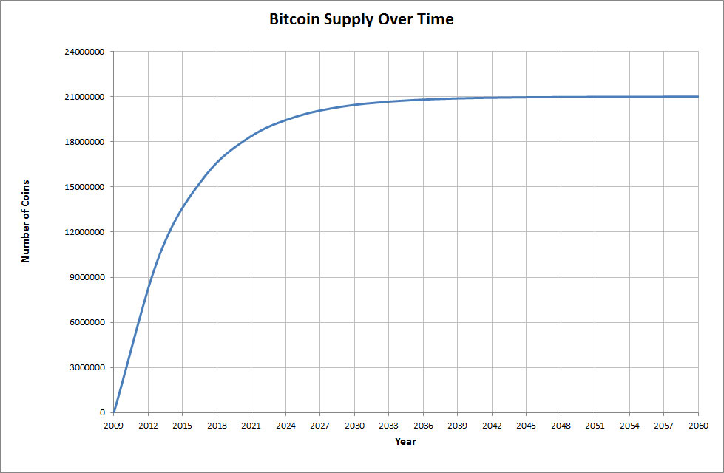
Attac Rüsselsheim: Geld & Finanzmärkte - Kryptogeld
„Geld-“ / Gold-Schöpfung Stand 2020: Bitcoin
© Reiner Germeroth

Slide 15
Attac Rüsselsheim: Geld & Finanzmärkte - Marx revisited
Geldschöpfung: Libra to come?
Im Gegensatz zum Bitcoin, der keine Deckung durch Sach- oder Finanzvermögen aufweist, faktisch nicht für den normalen Zahlungsverkehr geeignet ist und nur von dem Vertrauen der „Investoren“ lebt, dass sie in Zukunft zum richtigen Zeitpunkt schon Käufer finden, die bereit sind die Bitcoins ihnen wieder abzukaufen, um selbst nur darauf zu wetten, dass es wieder „Investoren“ gibt, die diese aufkaufen …, soll die Facebook-Währung für den normalen Zahlungsverkehr geeignet und zugleich durch Assets gedeckt werden. Doch die geplante Deckung erfolgt bezeichnender Weise nicht, wie etwa bei PayPal, in erster Linie durch Zahlungsverkehrskonten bei (Groß-)banken, sondern durch Aktiva, die in der Regel auch Zentralbanken halten: Staatsanleihen und vergleichbare international geldmarktfähige Papiere. Mittels dieser Deckung soll auch die Bindung an einen festen Währungskorb erfolgen. Die genaue Zusammensetzung des Referenzwährungskorbes ist noch unklar, aber dieser dürfte weitgehend vom US-Dollar dominiert werden. Daher weisen allein die bisherigen Vorstellungen zur Deckung des Facebook-Geldes in eine eindeutige Richtung: Den Aufbau einer globalen, plattformbasierten, aber letztlich privaten weltweiten Währung, die faktisch nur noch weitgehend dem US-Dollar und seiner Geldpolitik untergeordnet bleibt.
© Reiner Germeroth

Slide 16
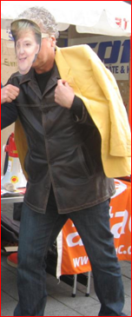
Attac Rüsselsheim: Geld & Finanzmärkte - Marx revisited
Geldschöpfung: Bargeld to go?
feat. Reiner Germeroth
© Reiner Germeroth

Slide 17
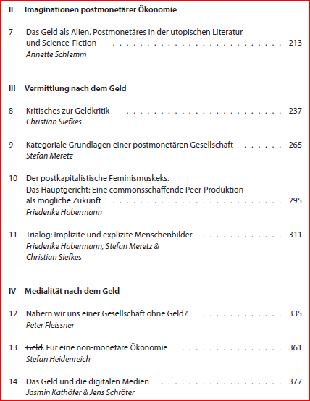
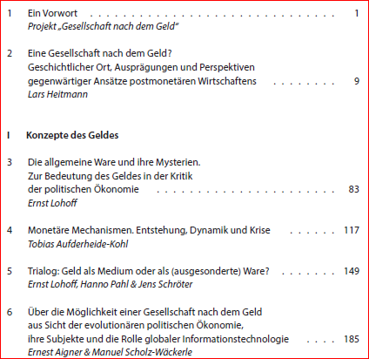
Attac Rüsselsheim: Geld & Finanzmärkte - Marx revisited
Gelderschöpfung: Gesellschaft nach dem Geld?
feat. „Krisis-Gruppe“
© Reiner Germeroth

Slide 18
Attac Rüsselsheim: Geld & Finanzmärkte - Marx revisited
Und die Finanzmärkte?
Ware -> Geld -> Kapital -> fikives Kapital -> handelbare Ware
= Anrecht/Hoffnung auf künftigen (Mehr-)Wert
© Reiner Germeroth

Slide 19
Wege aus der Finanzmarkt und Staatsschuldenkrise
Fragen ?
© Reiner Germeroth

Slide 20
Wege aus der Finanzmarkt und Staatsschuldenkrise
Meine Fragen :
?
!
© Reiner Germeroth

Slide 21
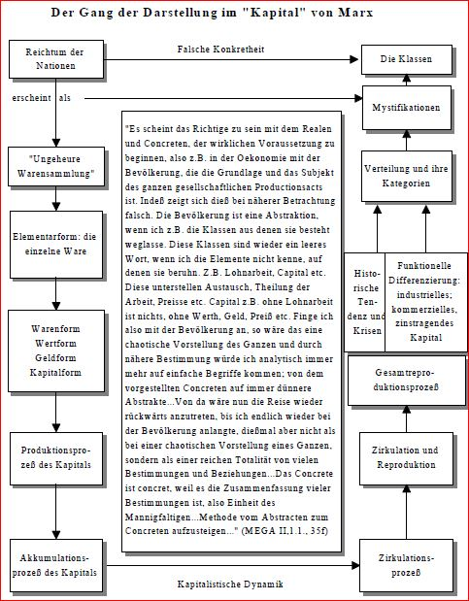
Attac Rüsselsheim: Geld & Finanzmärkte - Marx revisited
Aus: http://www.elmaraltvater.net/books/Altvater_Book1.pdf
© Reiner Germeroth

